Slide 1
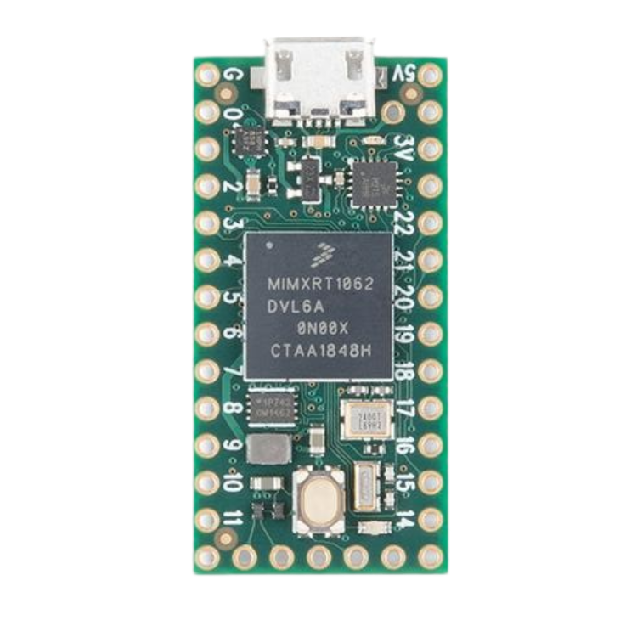
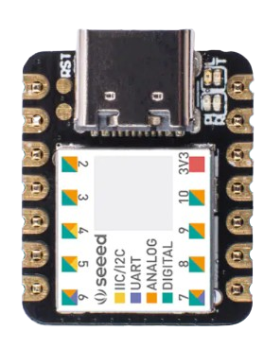
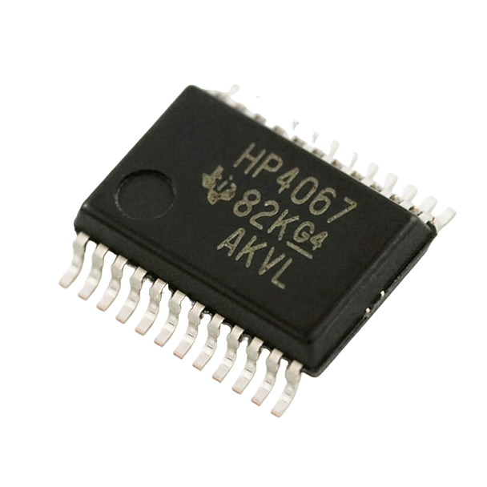
line
写真
Hardware
Main microcontroller・Teensy4.0
回路
Serial
Sub microcontroller
・Seeeduino Xiao
5.0V
Analog
Multiplexer
・HP4067
Analog
Ball sensor
・TSSP58038

Slide 2
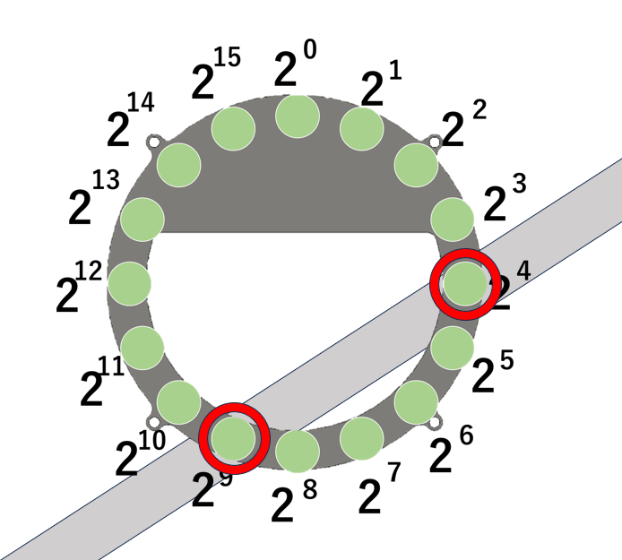
Software
ラインセンサから取得したデジタル値（0または1）をもとに、反応した（値が1の）センサ番号に対応して計算を行います。 具体的には、反応した各センサ番号に対して2^{番号} を計算し、そのすべての値を合計します。
たとえば、センサ番号4番と9番が反応した場合は、
2^4 + 2^9 = 16 + 512 = 528 となります。
この方法により、複数のセンサの反応状態をひとつの合計値として管理することができ、ビット演算による高速な処理や状態判別が可能になります。この合計値をシリアル通信によりteensy4.0へ送信します。

Slide 3
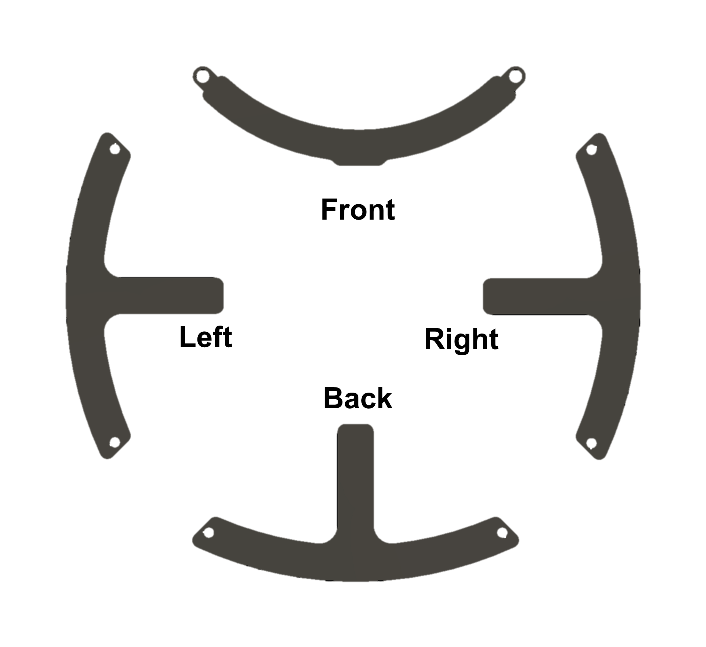
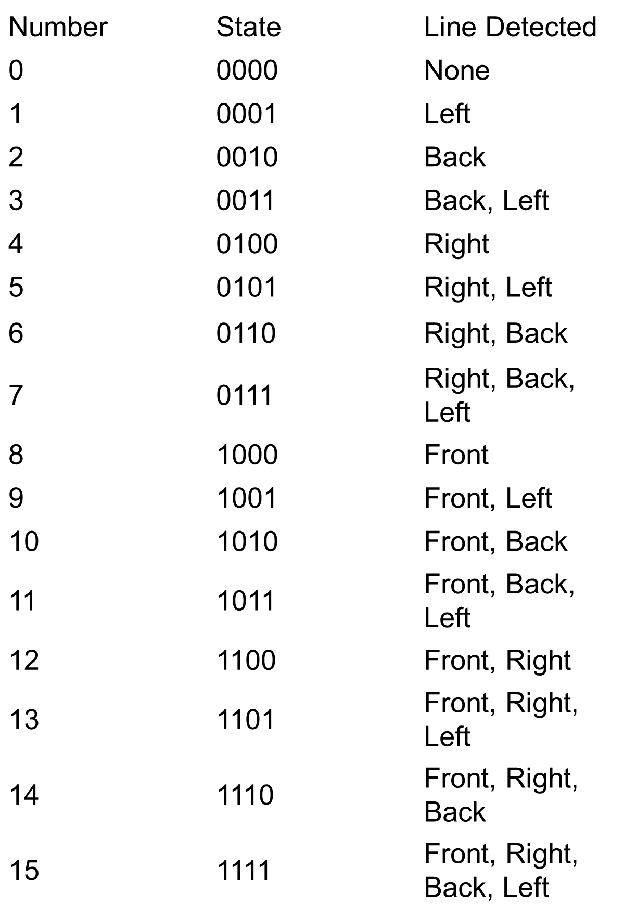
Software
また、この時、前後左右についているサイドラインを全通り場合わけして一つの数に変えて送っています。

Slide 4
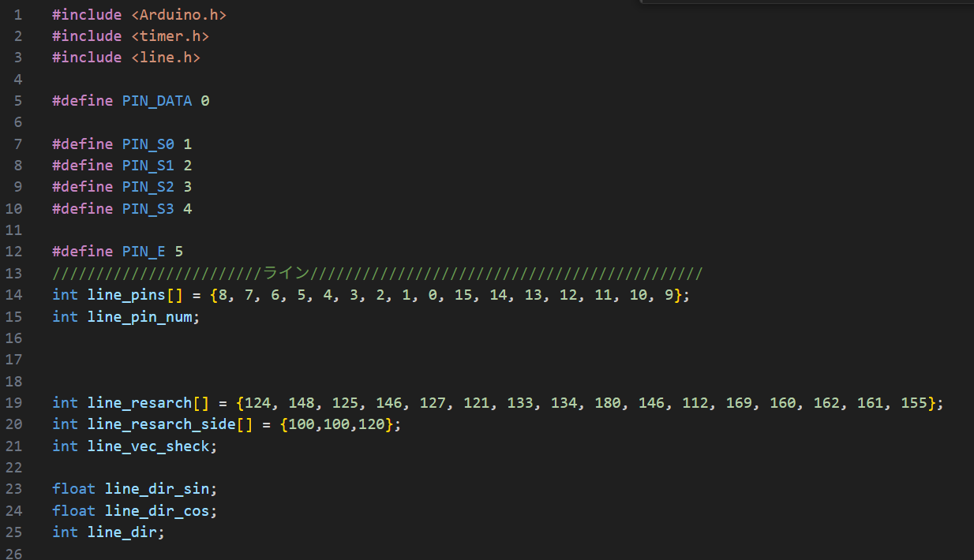
Software

Slide 5
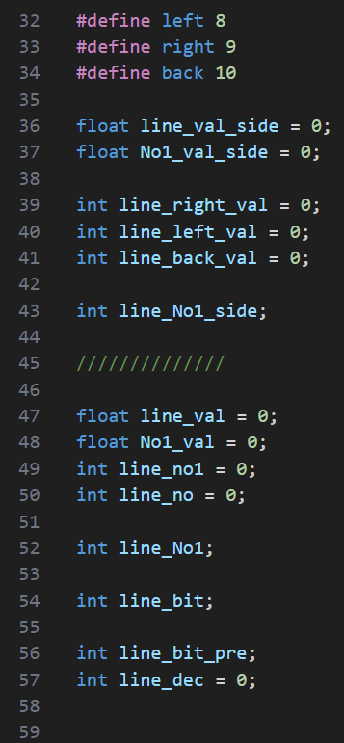
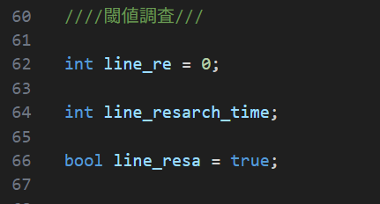
Software

Slide 6
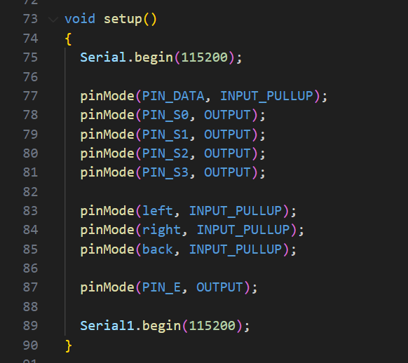
Software

Slide 7
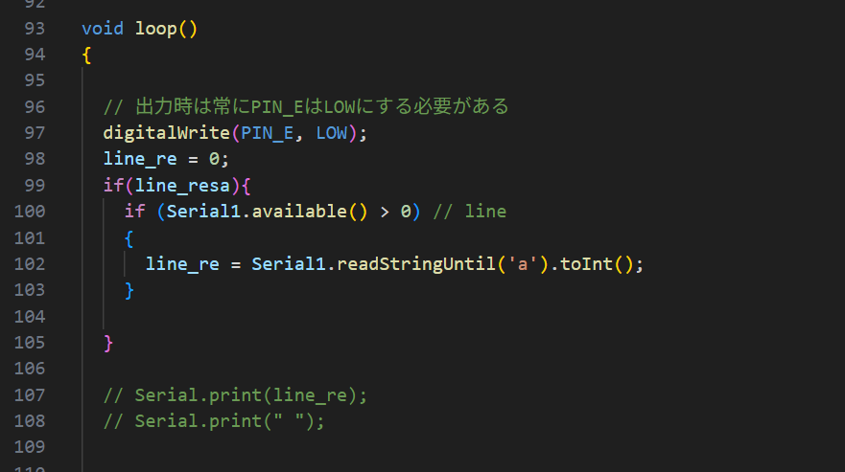
Software

Slide 8
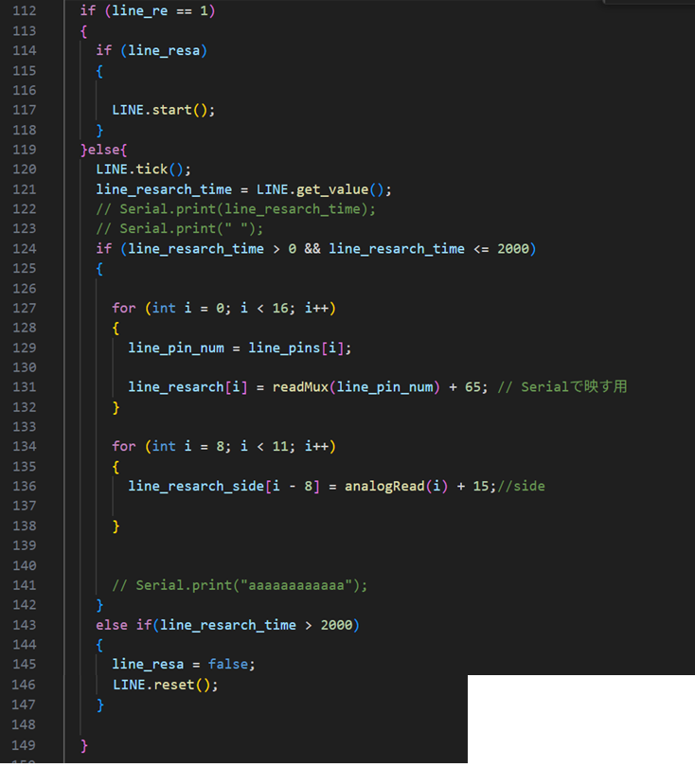
Software

Slide 9
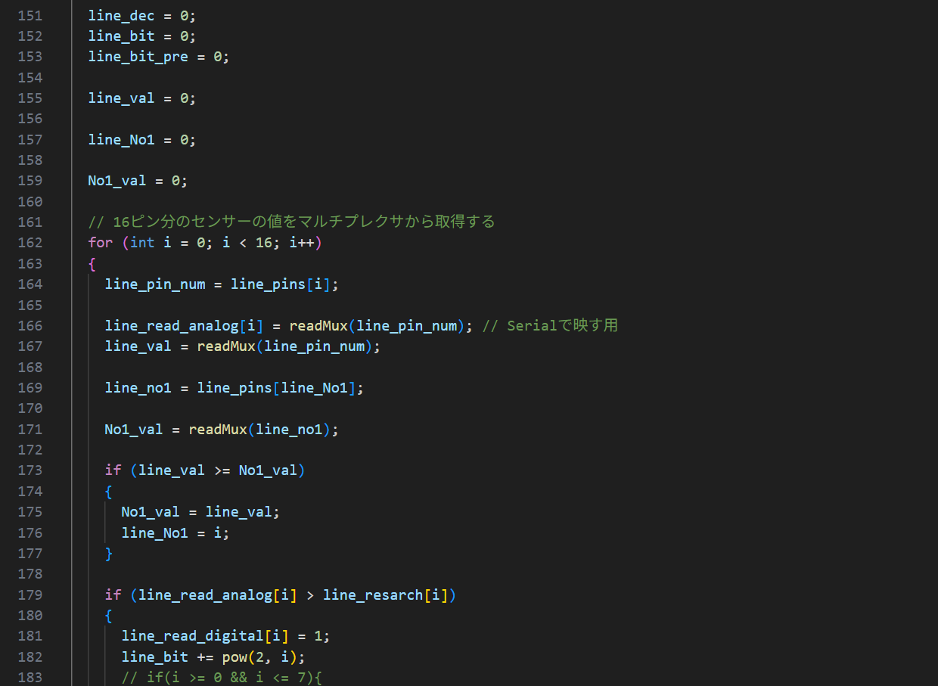
Software

Slide 10
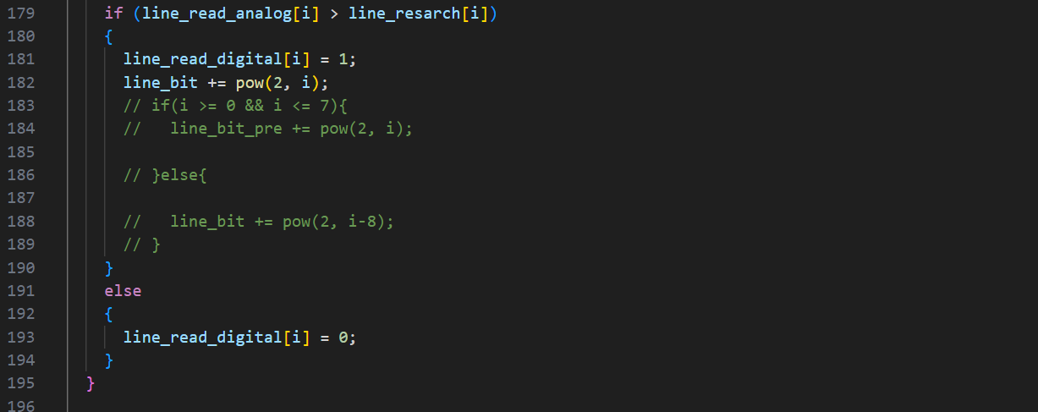
Software

Slide 11
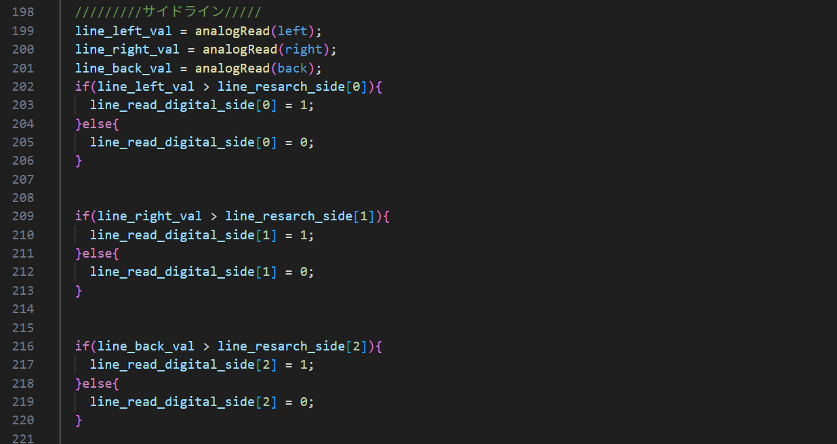
Software

Slide 12
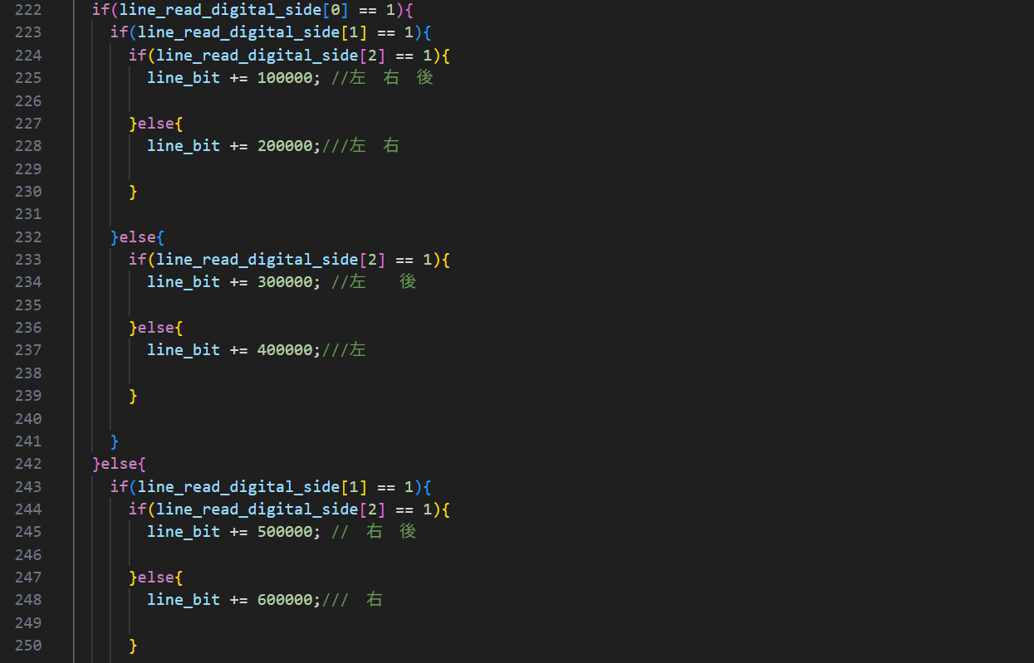
Software

Slide 13
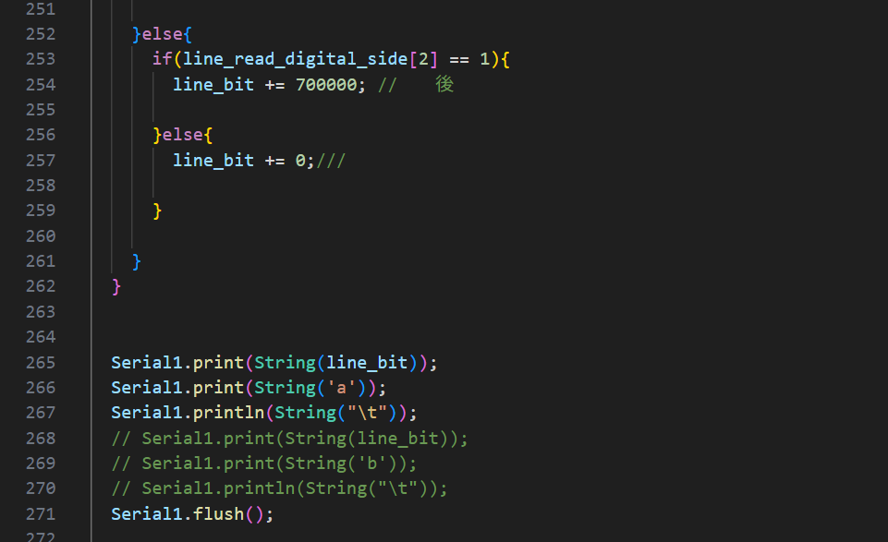
Software

Slide 14
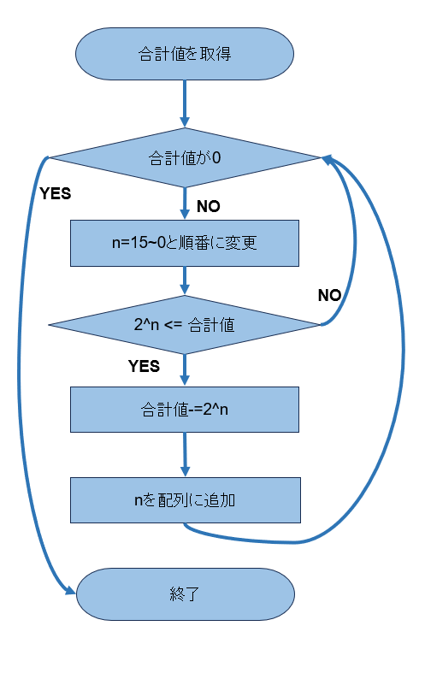
Software
<Seeeduino XIAO>
Teensy側では、受信した合計値をもとに、どのセンサが反応していたのかを判定します。
処理の手順は次の通りです：
1.受信した合計値（たとえば528）を確認します。
2.合計値が2^(n:番号)以上かどうかを大きい番号から順に判定します（例：n=15→0）。
3.合計値が2^n以上であれば、そのセンサ番号nが反応していたと判断し、
合計値から2^n を引きます。
番号nを反応したセンサの配列に追加します。
4.合計値が0になるまでこの処理を繰り返します。
5.最終的に、反応していたすべてのセンサ番号を配列に保存でます。

Slide 15
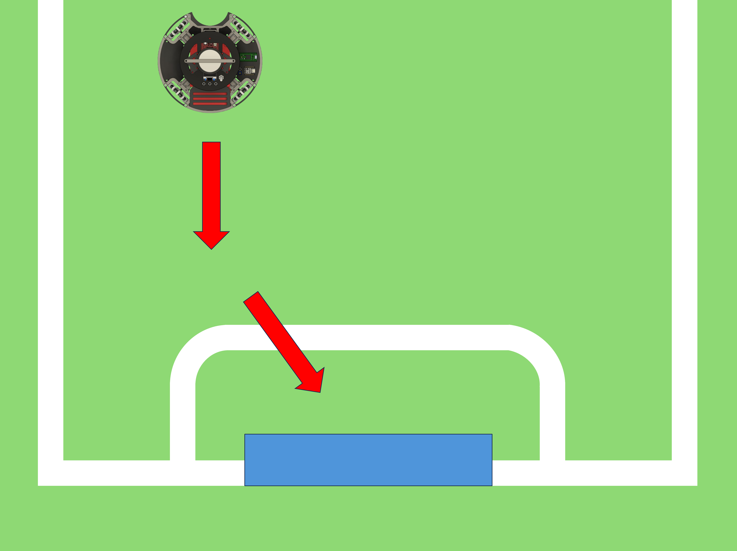
Software
ゴールキーパー機には、３つのモードがあります。一つ目が、復帰モードです。
ゴールの色が見えてないときは、後ろに進み、ゴール色が見えたら、その方向に進みます。
また、ラインセンサが反応したときゴールの正面にいるかどうかをゴールの距離と角度を使い調べます。
もし正面でない場合はコートの中心方向に進み、正面の場合は、キーパーモード

Slide 16
Software

Slide 17
Software

